Slide 1

MATA KULIAH PBO
Aplikasi Penyewaan Kamera
HTTPS://GITHUB.COM/ZAKIANSYAH/PENYEWAAN_KAMERA
Zakiansyah(2100018332)
Kelas G

Slide 2
1
Deskripsi aplikasi
2
Fitur-fitur aplikasi
Isi Presentasi
3
Alur Kerja
4
Diagram Class
5
Rancangan Antarmuka
6
Screenshot Coding IDE

Slide 3
Screenshot Tampilan luaran program
7
Screenshot tampilan unggahan halaman projek Github
8
Isi Presentasi

Slide 4




DESKRIPSI APLIKASI
PENJELASAN SINGKAT APLIKASI
Program aplikasi ini dapat menampilkan apa saja kamera yang dapat disewa. Aplikasi ini juga dapat menghitung total sewa kamera berdasarkan lama penyewaan kamera yang diinputkan oleh user. Sedangkan untuk harga per-hari sudah ditetapkan oleh aplikasi.
MENU UTAMA APLIKASI
-Sewa kamera
-Pengembalian kamera
-Keluar dari aplikasi ini
HASIL APLIKASI
Pada akhir aplikasi akan muncul data sewa yang ada di console maupun yang ada di struk meliputi data sewa, pengembalian, dan denda.

Slide 5




ALUR KERJA APLIKASI
menginputkan data petugas dan penyewa
2. Meminta penyewa memilih jenis kamera
3. Penyewa memilih merk kamera dan harga sewa
4. Penyewa menentukan berapa lama menyewa
5. Data dan harga sewa akan muncul otomatis
6. Penyewa membayar harga sewa
7. Penyewa mengembalikan kamera
8. Penyewa akan menginput keterlambatan
9. Penyewa akan dikenai denda jika telat mengebalikan

Slide 6
FITUR-FITUR APLIKASI
Aplikasi bisa menampilkan jenis serta merk
kamera yang akan disewa
2. Aplikasi bisa menampilkan data sewa dan harga sewa
3. Aplikasi bisa mengonfirmasi pengembalian kamera
4. Aplikasi bisa menghitung denda berdasrkan
lama keterlambatan
5. Aplikasi bisa menginputkan data petugas dan penyewa

Slide 7
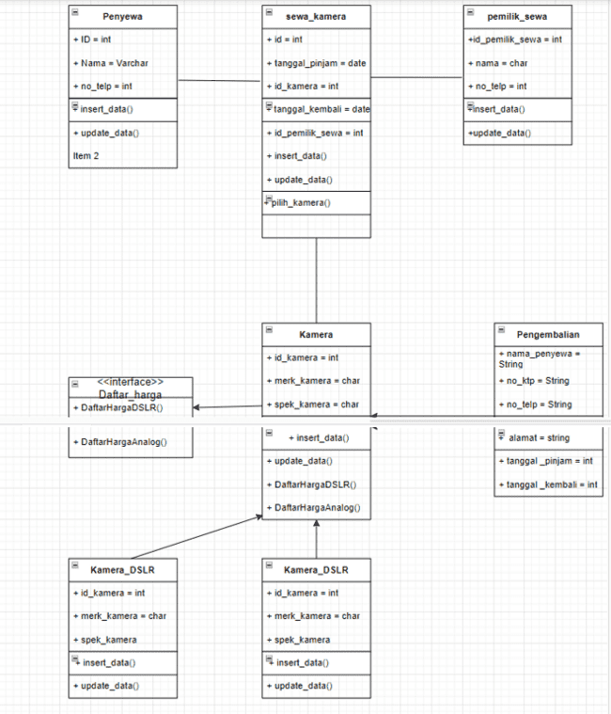


DIAGRAM CLASS

Slide 8
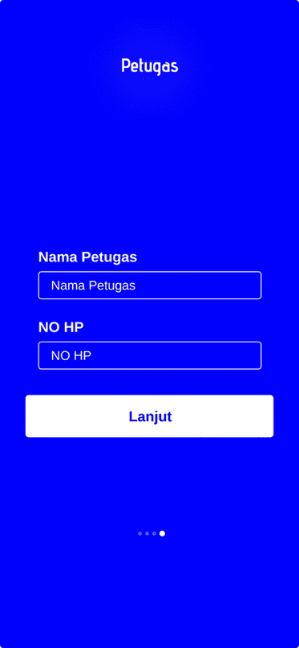
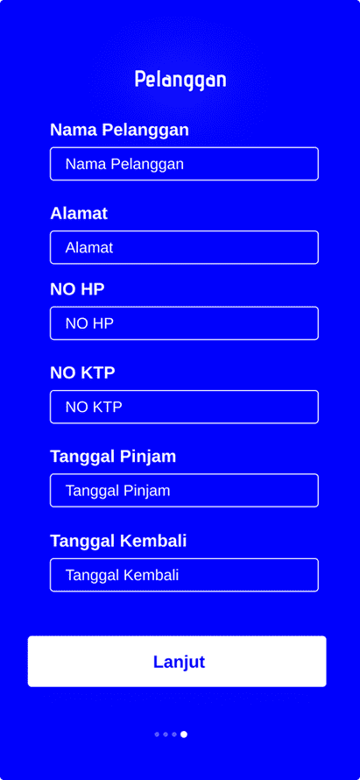
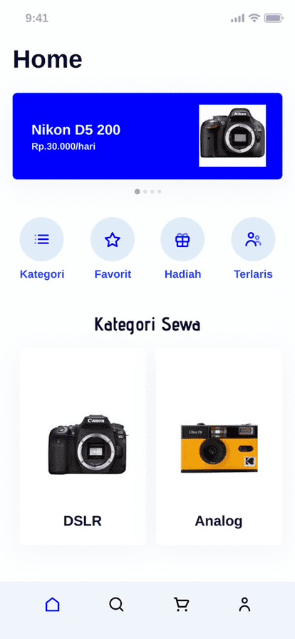
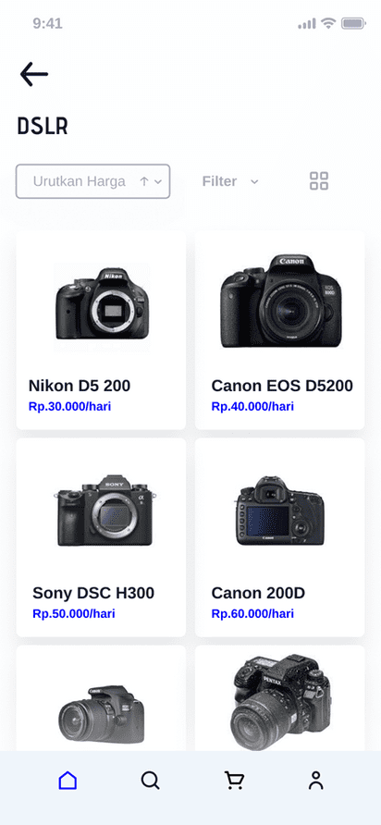
Rancangan Antarmuka

Slide 9
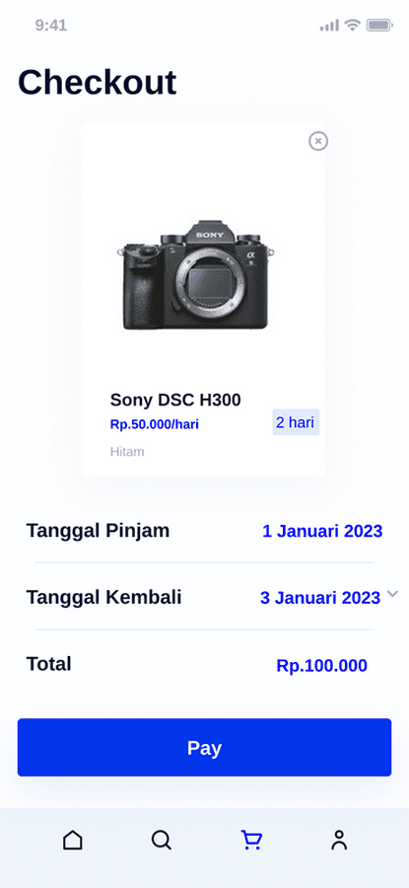

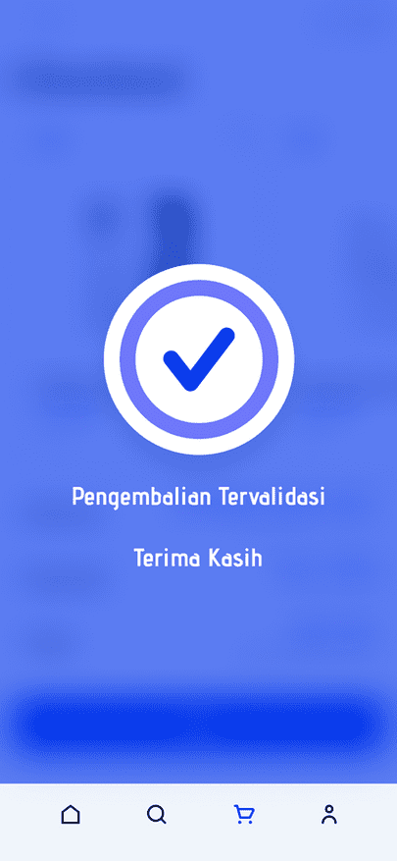
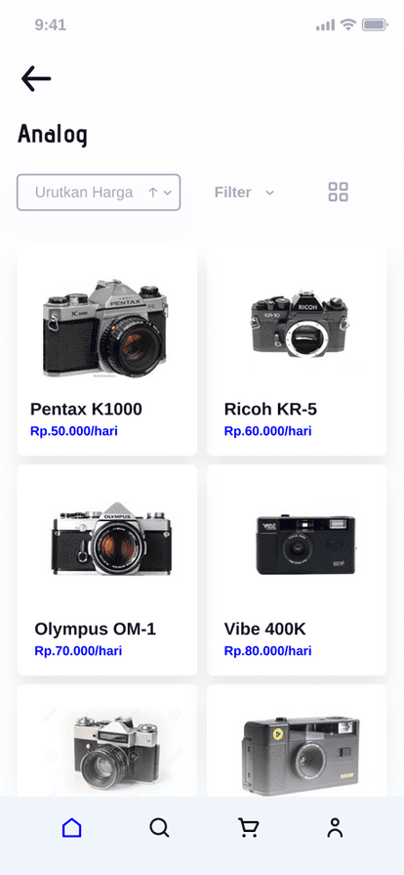
Rancangan Antarmuka

Slide 10









screenshot
coding di ide

Slide 11

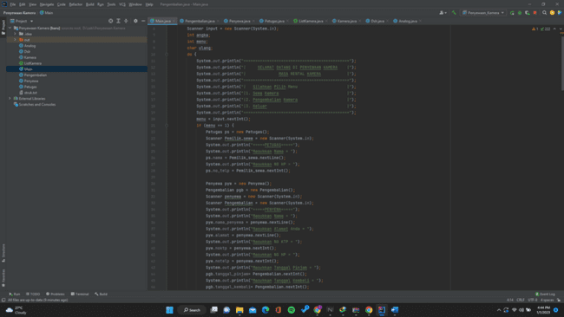

Main.java
Fungsi
menampilkan menu apa saja yang terdapat pada aplikasi penyewaan kamera
menginput petugas, penyewa, jenis kamera apa yang akan dipinjam oleh penyewa, dan merk dari kamera tersebut
menampilkan data sewa dan data pengembalian

Slide 12
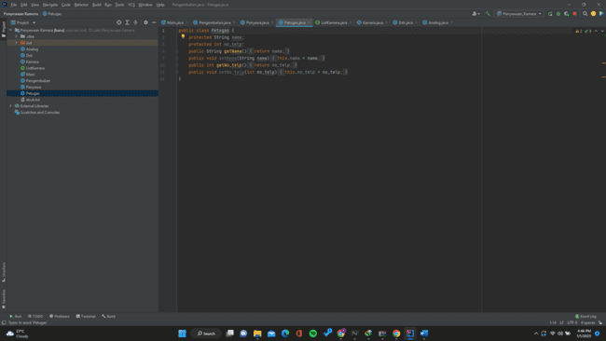
petugas.java
Diatas ini merupakan variable dari petugas yang berisi, nama, no telpon. Disini juga terdapat setter nama dan nomor telepon

Slide 13
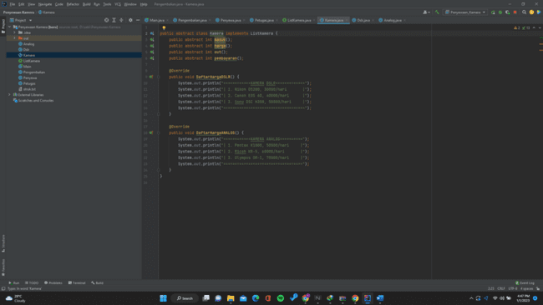
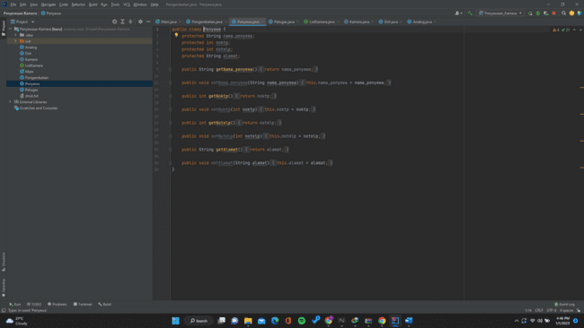
kamera.java
class Kamera.java merupakan abstrack class yang mengimplementasikan interface ListKamera.java.

Slide 14
penyewa.java
class Penyewa.java berisi variable nama penyewa, no ktp, no telepon, dan alamat.
Disini juga terdapat getter dan setter untuk memanggil variable protected diatas.

Slide 15
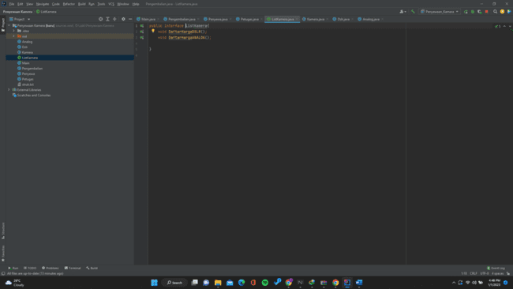
listkamera.java
class ListKamera.java yang merupakan interface class yang diimplementasikan oleh class Kamera.java

Slide 16
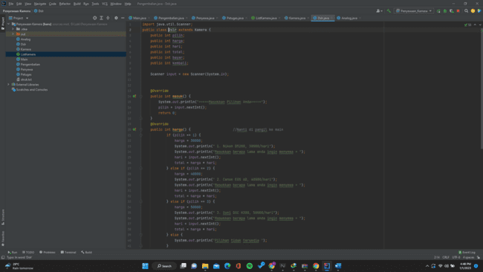
DSLR.java
class DSLR.java berisi variable pilih, harga, total, bayar, dan kembali
class DSLR.java berfungsi untuk memilih kamera DSLR apa yang aka disewa dan berapa hari kamera DSLR itu disewa yang nantinya akan di panggil di Main.java

Slide 17
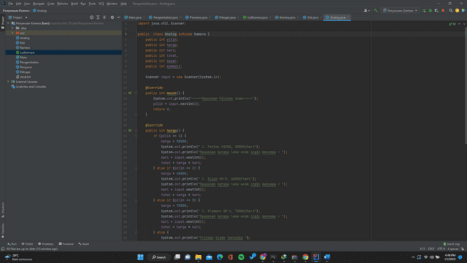
analog.java
class Analog.java berisi variable pilih, harga, total, bayar, dan kembali
class Analog.java berfungsi untuk memilih kamera Analog apa yang aka disewa dan berapa hari kamera Analog itu disewa yang nantinya akan di panggil di Main.java

Slide 18
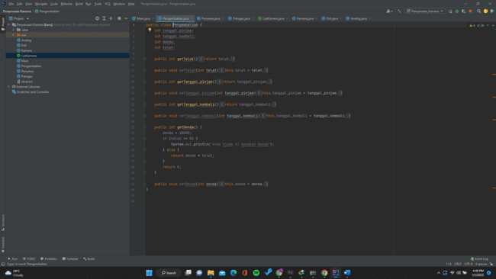
pengembalian.java
Class pengembalian.java yang berisi variable tanggal pinjam, tanggal Kembali, denda, dan telat.
Class ini terdapat getter dan setter. Class ini berfungsi untuk menentukan denda per hari yang sudah di set diawal yaitu 10.000/hari. Jika user menginputkan 0

Slide 19






screenshot luaran program

Slide 20
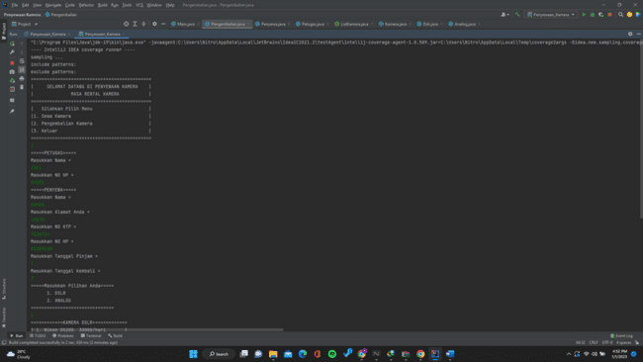
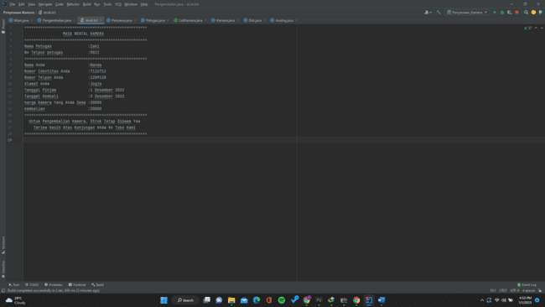

penyewaan

Slide 21
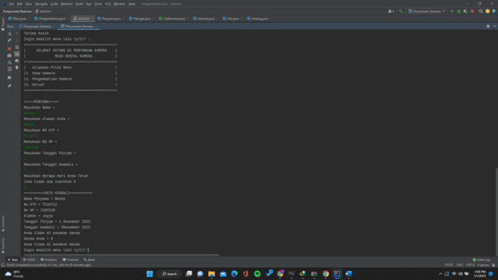
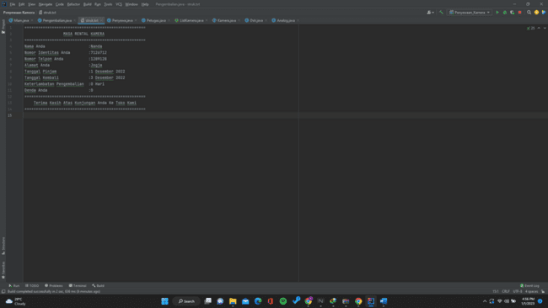
pengembalian

Slide 22
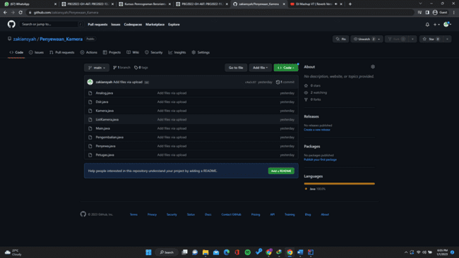
Screenshot tampilan unggahan halaman projek Github

Slide 23
terima
kasih

